Slide 1
Very Large Image Browser
Projekt realizowany w ramach przedmiotu:
Zastosowania informatyki w medycynie

Slide 2
Pomysł
przeglądanie bardzo dużych obrazów medycznych przy pomocy przeglądarki internetowej
przybliżanie i oddalanie obrazu bez utraty jakości
opisywanie zaznaczonych na obrazie obszarów
centralna archiwizacja i zarządzanie obrazami
zdalny dostęp do obrazów przez Internet

Slide 3
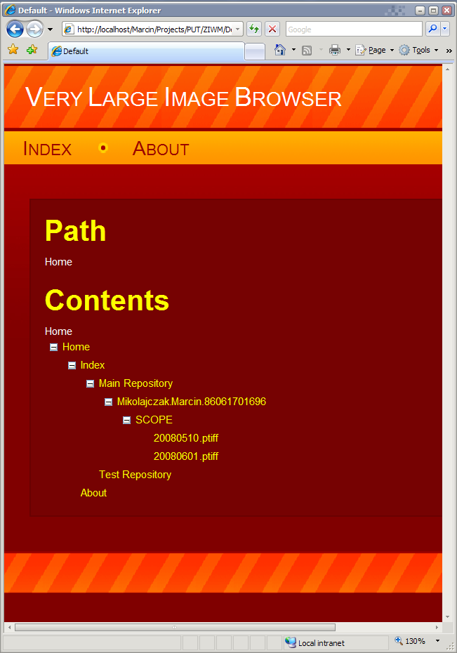
Interfejs
Repozytoria obrazów o hierarchicznej strukturze
Pacjent 1
Rodzaj badania 1
Obraz z dnia 1
Obraz z dnia 2
Rodzaj badania 2
Pacjent 2
Rodzaj badania 1
Obraz z dnia 1
Obraz z dnia 2
Rodzaj badania 2

Slide 4
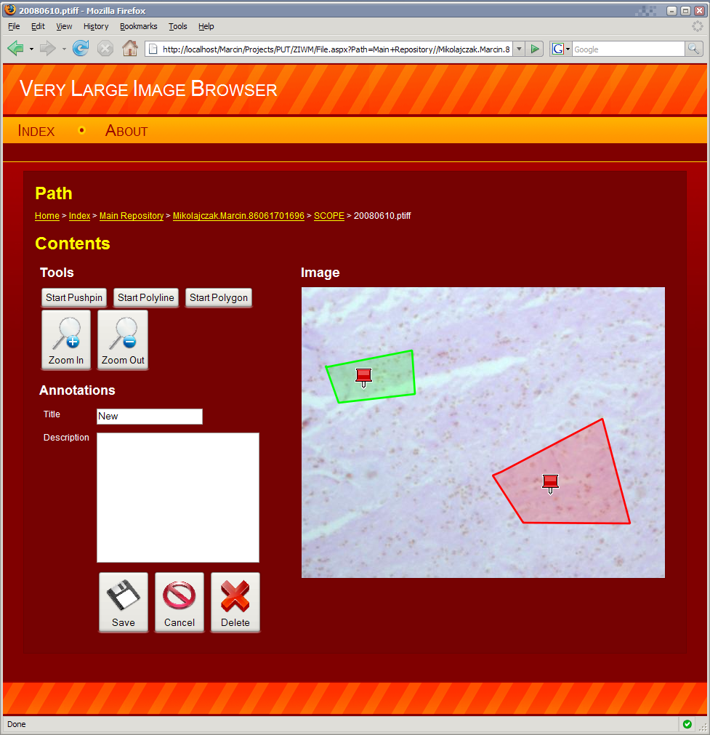
Interfejs
Zaznaczanie obszarów
Punkty
Wielokąty
Łamane
Tytuł obszaru
Dłuższy opis zaznaczenia

Slide 5
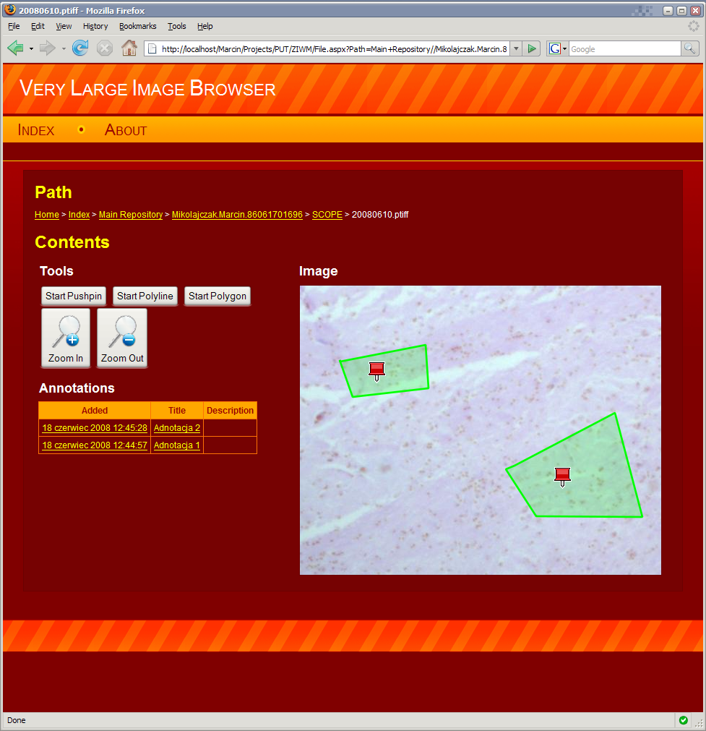
Interfejs
Lista adnotacji
Możliwość zarządzania adnotacjami:
edycji
usuwania

Slide 6
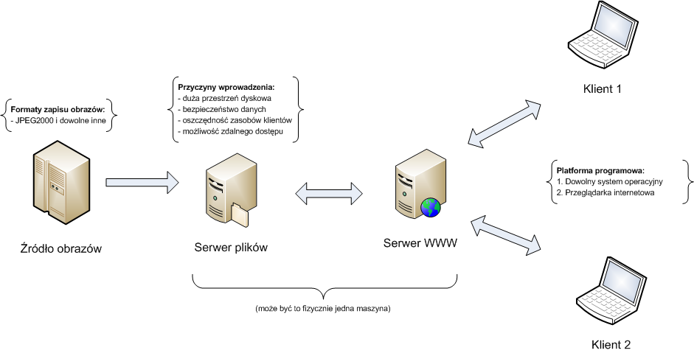
Architektura

Slide 7
Zespół
Bartosz Kukawka bartosz.kukawka@wp.pl
Marcin Mikołajczak marcin.mikolajczak@hotmail.com
Projekt wykonany w konsultacji z dr. hab. inż. Jerzym Stefanowskim

